Slide 1
English 6 класс
Тема урока: урок закрепления

Slide 4
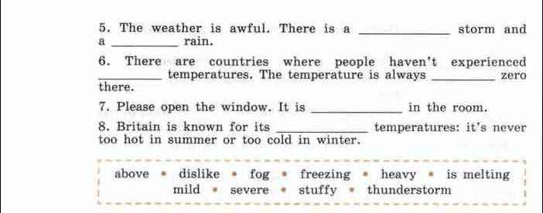
Задания из раздела повторения выполняем до 4 номера.
Домашнее задание : № 4

